Slide 1

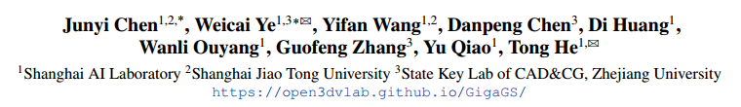
Presentation
GigaGS: Scaling up Planar-Based 3D Gaussians for Large Scene Surface
Reconstruction
主讲人：王森
日期：2026.01.16

Slide 2
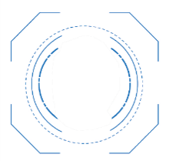
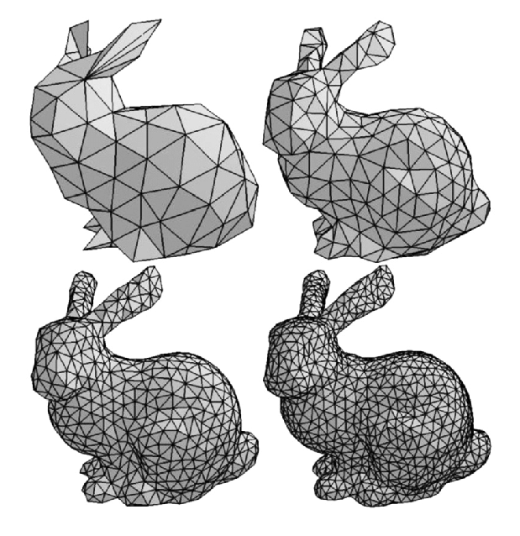
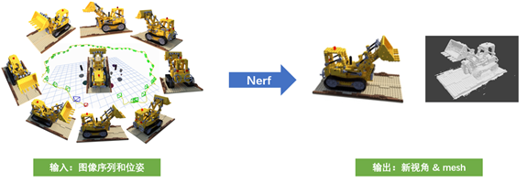
Presentation
1
Introduction
研究背景：
当前主流技术可以概括为三大类：Mesh、NeRF 和 3D Gaussian Splatting（3DGS）。它们并不是简单并列的三种算法，而是回答同一个核心问题的三种不同方式，即“我们用什么数据结构和数学形式，在计算机中表示一个三维世界”。
Mesh 是用三角形存世界，
NeRF 是用神经网络“算”世界，
3DGS 是用大量带形状和颜色的点“堆”出世界。

Slide 3
Presentation
1
Introduction
mesh组成：
1. 顶点（Vertex）：空间中的点；有 xyz 坐标
2.边（Edge）：两个点之间的连线
3.面（Face，几乎都是三角形）：三个点组成一个三角形
现代 3D 世界 = 顶点 + 三角形 ；mesh 是 “表面”，不是“体积”。
Mesh 是最适合用于世界模拟器物理层的三维表示形式，因为它显式描述了场景表面结构，能够直接支持碰撞检测、路径规划和物理仿真，但通常需要通过 NeRF 或 3DGS 等方法作为中间表示来获得。
想象一个房子，mesh 只表示：墙的外表，屋顶的表面。mesh 不关心：墙里面是空的还是实的，材料是什么
mesh 是一个几何外壳

Slide 4
Presentation
1
Introduction
NeRF组成：
NeRF（Neural Radiance Field）是一种用神经网络隐式表示三维场景的方法，它通过学习一个连续函数，将空间中的三维坐标和视角映射为颜色和体密度，从而实现高度真实的新视角合成。与 mesh 直接存储几何结构不同，NeRF 并不显式表示表面，而是通过体渲染沿视线进行积分，隐含地在密度变化处刻画物体表面，因此在多视角一致性和视觉真实感方面表现突出。然而，由于每个像素都需要进行多次网络查询，NeRF 的渲染和训练成本较高，难以满足实时交互需求，同时其几何结构隐藏在网络参数中，不易直接用于碰撞检测和物理仿真。在世界模拟器的语境下，NeRF 更适合作为高保真场景重建或离线世界建模的中间表示，而非直接用于实时仿真与交互。
Mesh 是把世界的表面真的存下来，
NeRF 是每次有人看世界时，现场“算出来”世界长什么样。

Slide 5
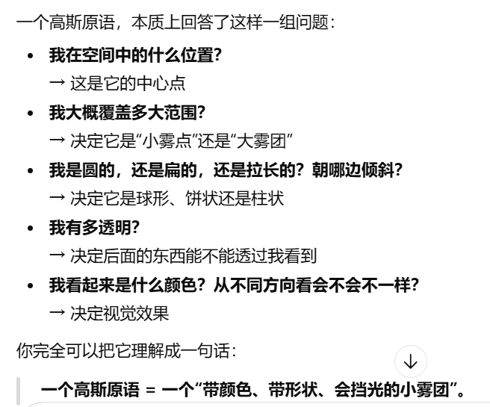
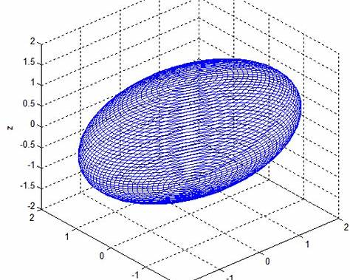
Presentation
1
Introduction
3DGS组成：
3DGS 的核心思想是把复杂的三维场景近似为大量局部的高斯原语，并利用图形学中的栅格化和透明叠加来完成渲染。在训练阶段，系统会根据多视角图像不断调整每个高斯点的位置、形状和颜色，使得从任意相机视角渲染出的图像都尽可能接近真实照片；在渲染阶段，不需要像 NeRF 那样沿射线反复查询神经网络，而是直接将高斯投影到屏幕并进行高效合成，因此可以实现接近实时的渲染速度。正是这种“显式原语 + 可微优化 + 高效渲染”的结合，使 3DGS 在工程系统中具有很强的吸引力。
Mesh 是用三角形存世界，
NeRF 是用神经网络“算”世界，
3DGS 是用大量带形状和颜色的点“堆”出世界。
Mesh 的最小积木是三角形
NeRF 的最小积木是神经网络里的函数值
3DGS 的最小积木，就是高斯原语

Slide 6
Presentation
1
Introduction
研究背景：
3DGS最早是为新视角合成做的：显式点基元、渲染快、效果好。但“从渲染好看”到“几何表面真实”是另一件更难的事：表面重建要求跨视角保持 3D 一致性，不能只靠 2D 投影误差“骗过”渲染。已有 3DGS→表面的方法更多是在小场景/物体级，一旦扩到“公里级航拍大场景”，会同时遭遇三类硬问题：
GPU 显存/计算爆炸：大场景可能需要“数十亿”高斯点，直接训练会 OOM 或质量很差。
细节尺度差异巨大：航拍里同一物体/地物会以不同尺度出现（远景/近景），单一尺度的表示很难兼顾。
外观不一致：户外航拍曝光、光照、天气变化明显，直接套用表示会出现鬼影、过平滑和伪影。
创新点：
基于互可见性的可扩展分区策略：提出了一种新的场景划分方法，通过考虑空间区域的互可见性来分组摄像机，支持大规模场景的并行训练，有效解决了显存限制问题。
层次化平面表示：结合了细节层次 (LoD) 结构和扁平化的高斯核，能够捕捉不同尺度的几何细节，并更好地拟合场景表面。
多视图光度与几何一致性约束：在 LoD 框架下引入了多视图约束，通过光度和几何一致性正则化，解决了单一视图约束下全局几何不一致的问题。

Slide 7


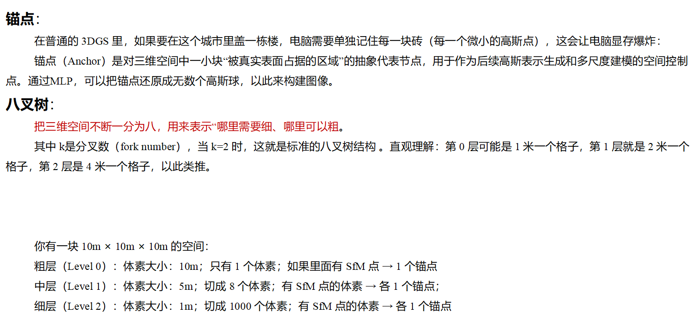
Presentation
1
Introduction
锚点：
在普通的 3DGS 里，如果要在这个城市里盖一栋楼，电脑需要单独记住每一块砖（每一个微小的高斯点），这会让电脑显存爆炸：
锚点（Anchor）是对三维空间中一小块“被真实表面占据的区域”的抽象代表节点，用于作为后续高斯表示生成和多尺度建模的空间控制点。通过MLP，可以把锚点还原成无数个高斯球，以此来构建图像。
八叉树：
把三维空间不断一分为八，用来表示“哪里需要细、哪里可以粗。
其中$k$是分叉数（fork number），当 k=2 时，这就是标准的八叉树结构 。直观理解：第 0 层可能是 1 米一个格子，第 1 层就是 2 米一个格子，第 2 层是 4 米一个格子，以此类推。
你有一块 10m × 10m × 10m 的空间：
粗层（Level 0）：体素大小：10m；只有 1 个体素；如果里面有 SfM 点 → 1 个锚点
中层（Level 1）：体素大小：5m；切成 8 个体素；有 SfM 点的体素 → 各 1 个锚点；
细层（Level 2）：体素大小：1m；切成 1000 个体素；有 SfM 点的体素 → 各 1 个锚点

Slide 8
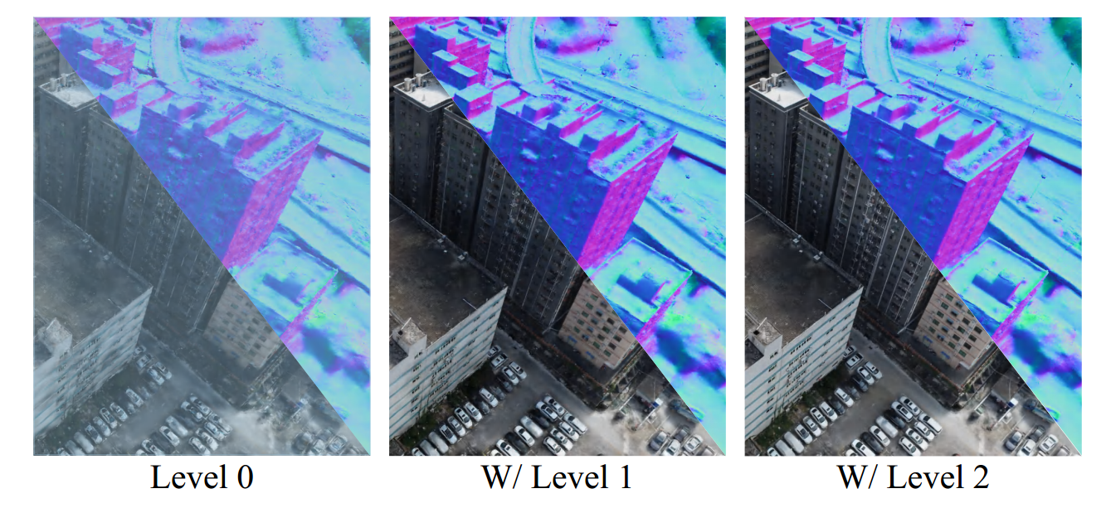

Presentation
2
Method
层次平面表示：
GigaGS 提出了一种层次化平面表示（Hierarchical Plane Representation），在多尺度 LoD 结构下组织平面化的 3D Gaussian 原语。不同于传统 3DGS 将高斯视为体积表示，该方法通过对高斯核施加扁平化约束，使其在几何上近似局部平面，并将这种平面假设系统性地嵌入到层次化表示中，从而在保证大规模可扩展性的同时，实现对不同尺度几何细节的高质量表面拟合。

Slide 9
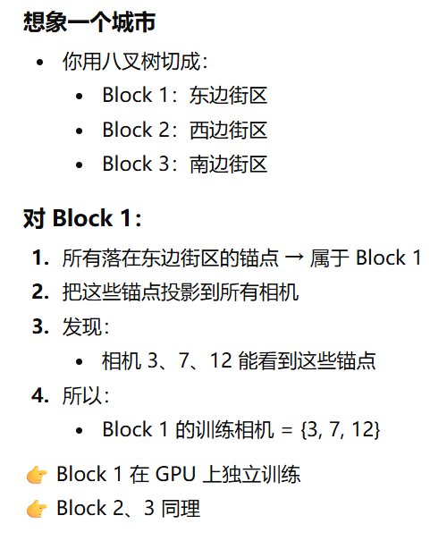
Presentation
2
Method
基于互可见性的可扩展分区策略：
场景太大时必须分块训练，但简单按空间切块会导致某些区域缺乏监督。GigaGS 不再用阈值判断哪些相机属于某个块，而是以锚点为依据，直接判断哪些相机真实地观测到了该块，从而最大化每个分块的有效监督。同时在训练阶段临时扩展分块范围以保证相机渲染完整图像，训练完成后仍保持分块之间互不重叠。
Notes:
置换矩阵P

Slide 10
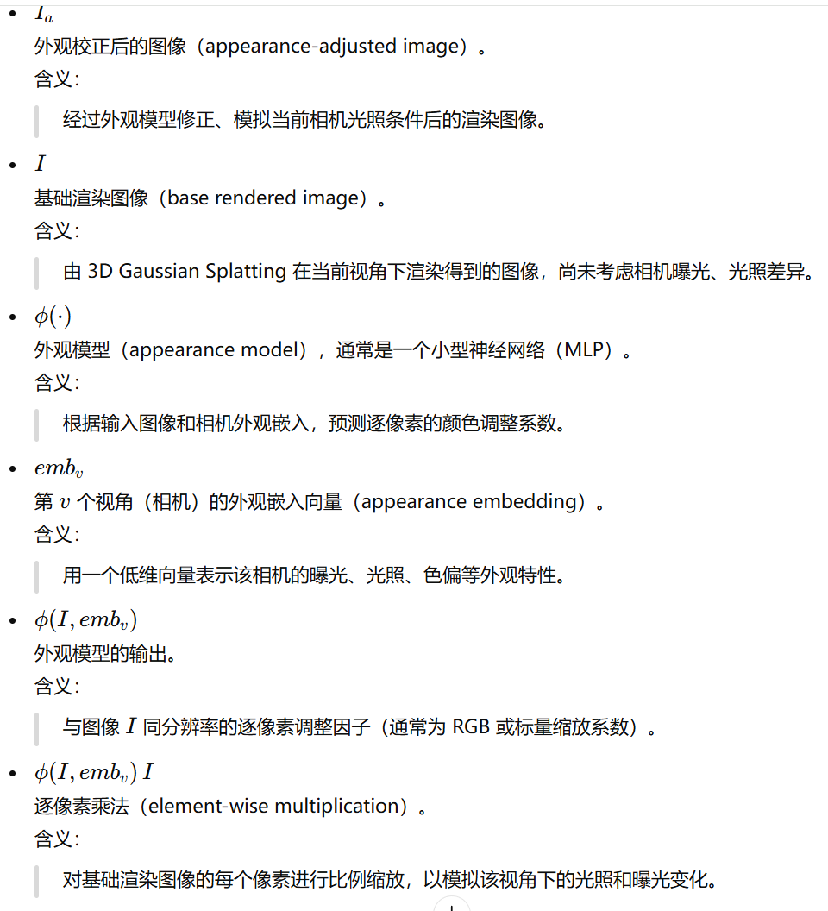
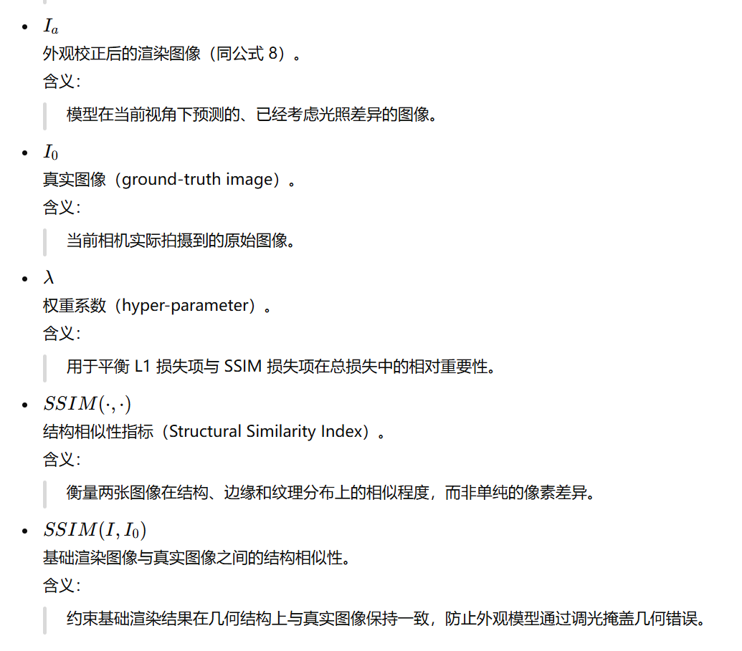


Presentation
2
Method
外观和几何规则化：
在大规模真实场景中，不同视角图像往往存在显著的曝光和光照差异，若直接要求模型在所有视角下拟合一致的颜色，将不可避免地对几何结构产生干扰。为此，本文在外观建模方面引入了视角相关的外观嵌入（appearance embedding），为每个相机视角学习一个低维表示，并通过轻量级网络对基础渲染颜色进行逐像素校正，从而将外观变化显式建模为颜色修正项，使几何表示能够在统一的外观假设下稳定优化。
Notes:
置换矩阵P

Slide 11
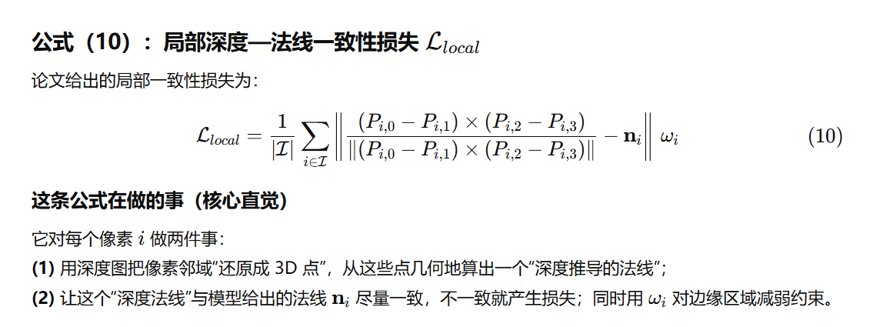
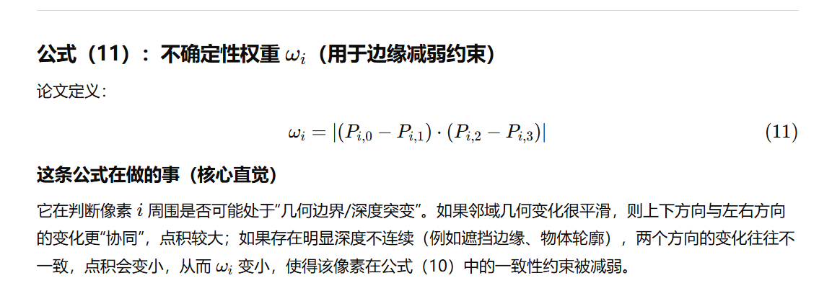
Presentation
2
Method
几何一致性：
在大规模场景中，仅依赖渲染颜色与真实图像的重建误差（photometric loss）会导致几何结构不稳定：模型可能在不同视角下给出互相矛盾的深度与表面朝向（法线），从而出现表面漂移、厚度不一致和边缘模糊等问题。为此，论文在 Geometry Consistency 中引入“深度—法线一致性”的局部几何约束：一方面利用当前模型渲染得到的局部深度图，在三维空间中重建像素邻域的几何结构并计算出一个由深度导出的几何法线；另一方面将该几何法线与模型自身预测/渲染的法线进行对齐，使同一局部表面在几何意义上自洽。同时考虑到遮挡边界或深度突变处不满足局部平面假设，论文设计了一个不确定性权重，对边缘区域降低约束强度，从而在平滑区域强化几何一致性、在边界区域避免错误监督。
Notes:
置换矩阵P

Slide 12
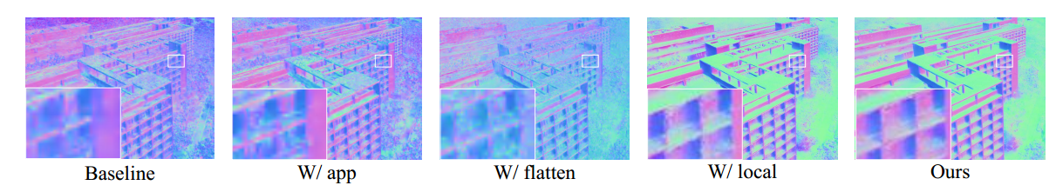
Presentation
2
Method
跨视角几何一致性：
为进一步约束跨视角的表面一致性，论文在局部平面假设下引入多视图几何约束：利用当前模型渲染得到的深度与法线信息，在参考视角中构建局部平面，并据此计算参考视角与相邻视角之间的单应矩阵（homography），将参考视角中的图像补丁映射到相邻视角中。若几何估计正确，经单应变换后的图像补丁应在相邻视角中与真实观测保持高度一致。通过这种跨视角的光度一致性约束，并结合遮挡过滤机制，模型被迫在多视图条件下给出自洽的深度与法线估计，从而显著提升整体表面重建的稳定性。
Notes:
置换矩阵P

Slide 13
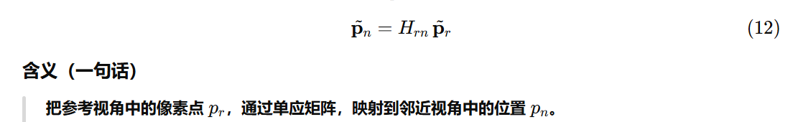
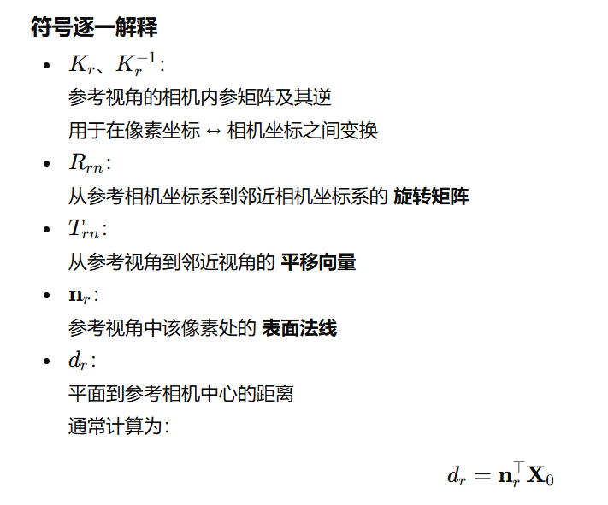
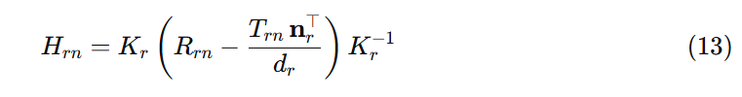
Presentation
2
Method
跨视角几何一致性：
为进一步约束跨视角的表面一致性，论文在局部平面假设下引入多视图几何约束：利用当前模型渲染得到的深度与法线信息，在参考视角中构建局部平面，并据此计算参考视角与相邻视角之间的单应矩阵（homography），将参考视角中的图像补丁映射到相邻视角中。若几何估计正确，经单应变换后的图像补丁应在相邻视角中与真实观测保持高度一致。通过这种跨视角的光度一致性约束，并结合遮挡过滤机制，模型被迫在多视图条件下给出自洽的深度与法线估计，从而显著提升整体表面重建的稳定性。
Notes:
置换矩阵P

Slide 14
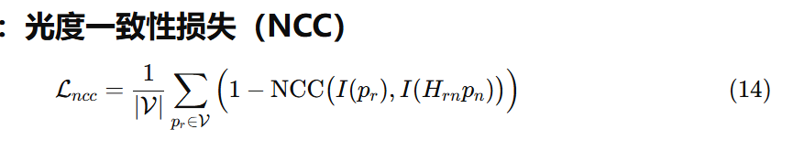
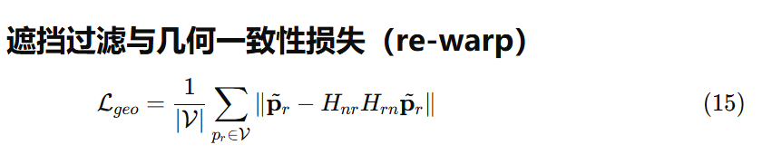
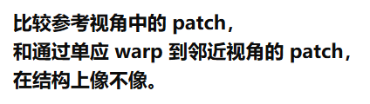

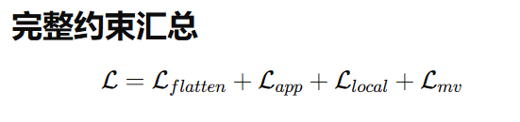

Presentation
2
Method
跨视角几何一致性：
为进一步约束跨视角的表面一致性，论文在局部平面假设下引入多视图几何约束：利用当前模型渲染得到的深度与法线信息，在参考视角中构建局部平面，并据此计算参考视角与相邻视角之间的单应矩阵（homography），将参考视角中的图像补丁映射到相邻视角中。若几何估计正确，经单应变换后的图像补丁应在相邻视角中与真实观测保持高度一致。通过这种跨视角的光度一致性约束，并结合遮挡过滤机制，模型被迫在多视图条件下给出自洽的深度与法线估计，从而显著提升整体表面重建的稳定性。
Notes:
置换矩阵P

Slide 15
Presentation
3
Experiments
实验目的：
旨在验证所提出的 GigaGS 方法在大规模真实场景中的有效性与可扩展性。具体而言，实验重点评估三个方面：其一，方法是否能够在城市场景等超大尺度数据上稳定训练并支持海量 Gaussian 表示；其二，在保证新视角合成质量的同时，是否能够显著提升几何结构（深度、法线及表面重建）的稳定性与一致性；其三，通过消融实验验证分层表示、外观建模以及局部与跨视角几何一致性约束在整体性能提升中的实际贡献。
实验设置：
  实验采用真实航拍的大规模室外场景数据，主要包括 Mill-19 数据集中使用的 Building 与 Rubble 场景，以及 UrbanScene3D 数据集中的 Sci-Art、Residence 和 Campus 场景。为支持超大规模训练，所有场景均采用基于八叉树的空间分块策略进行处理，其中普通场景被划分为 4×2 个分块，最大规模的 Campus 场景划分为 4×4 个分块，每个分块独立训练 120k iterations。评估指标方面，在新视角合成任务中使用 PSNR、SSIM 和 LPIPS 进行定量评估，同时结合深度图、法线图以及提取的 mesh 结果进行几何质量的定性分析。
  测试了以下模型：
    实验选取了两类具有代表性的对比方法。第一类为基于 NeRF 的隐式表面重建方法，包括 NeuS 和 Neuralangelo，这类方法在中小规模场景中具有较高的几何精度，但在大规模场景下存在训练成本高、扩展性受限的问题。第二类为基于 3D Gaussian Splatting 的方法，包括 SuGaR、PGSR 以及 VastGaussian，其中 SuGaR 和 PGSR 关注于在 Gaussian 表示下进行表面对齐或平面建模，但缺乏稳健的多视图几何约束，而 VastGaussian 虽具备大场景渲染能力，但并不以高质量表面重建为目标。

Slide 16
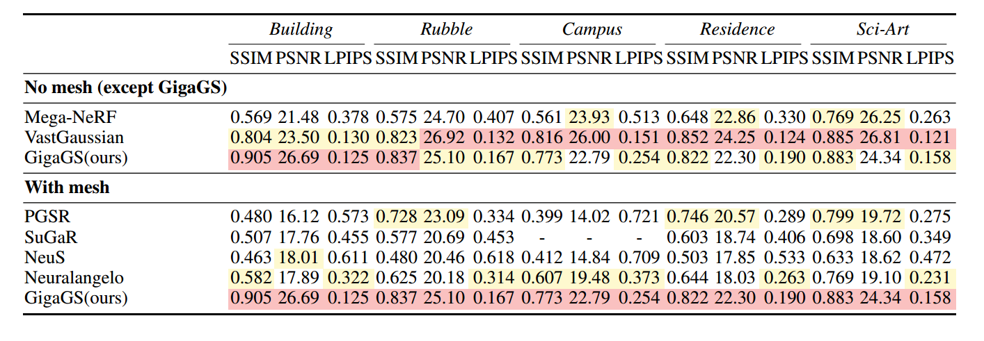
Presentation
3
Experiments
实验结果：
PSNR:峰值信噪比，本质上是由 MSE（均方误差） 推出来的一个指标。衡量的是：渲染图像与真实图像在像素数值上的误差大小。越大越好
SSIM:结构相似性指标，专门用来衡量：两张图在结构、纹理、对比度上的相似程度。越接近 1 越好
LPIPS:感知相似性指标，用深度网络（如 VGG / AlexNet）提取特征，再比较两张图。衡量的是：从“人眼感知”角度，两张图像看起来是不是差不多。越小越好

Slide 17
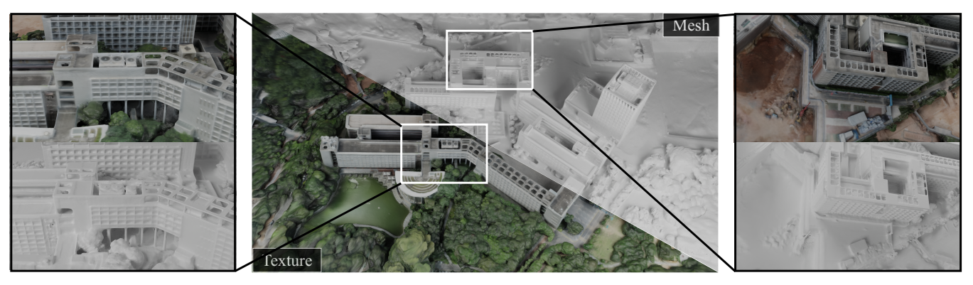
Presentation
3
Experiments
实验结果：
GigaGS 在真实航拍场景中的完整表面重建流程，通过多视角 RGB 与深度渲染并结合 TSDF Fusion，能够稳定恢复结构完整、几何一致的三维表面，验证了所提出几何一致性约束在实际大规模场景中的有效性。

Slide 18
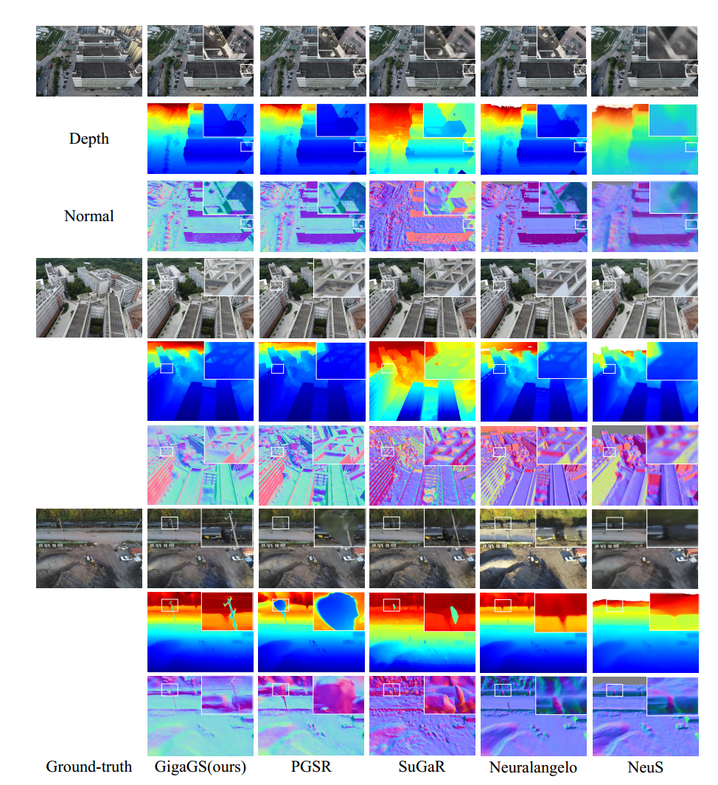
Presentation
3
Experiments

Slide 19
Presentation
4
Conclusion
结论
本文提出了 GigaGS，一种面向真实超大规模场景的层次化 3D Gaussian 表面重建方法。通过引入基于八叉树的锚点层级表示，方法在保证可扩展性的同时实现了对不同尺度几何细节的有效建模；结合扁平化高斯核约束，使 Gaussian 表示更贴合真实场景中的局部平面结构，从而显著提升了表面几何的稳定性。在此基础上，论文进一步提出了稳健的分块与相机选择策略，避免了基于阈值的可见性筛选带来的监督不足问题，并通过外观建模与多视角几何一致性约束，有效缓解了真实航拍场景中光照变化、遮挡与视角差异对几何重建的影响。大量真实航拍数据上的实验结果表明，GigaGS 在新视角合成质量、深度与法线一致性以及最终表面重建质量方面均优于现有 NeRF 与 3D Gaussian Splatting 方法，验证了其在大规模真实场景几何重建任务中的有效性与实用价值。
局限性
首先，方法依赖于较为准确的相机位姿与稀疏结构初始化，其性能在相机标定误差较大或视角覆盖不足的场景中可能受到影响。其次，尽管分块与层次化表示显著提升了可扩展性，整体训练与存储成本在超大规模场景下仍然较高，对计算资源提出了较高要求。此外，方法主要基于局部平面假设来约束几何一致性，对于高度非平面、细薄或动态结构的建模能力仍有限。最后，当前工作侧重于静态场景的离线重建，如何将该框架进一步扩展到在线更新或动态场景建模，仍有待后续研究探索。

Slide 20
Presentation
Thanks!

